Slide 1


Introducción a DevOps
DevOps es una metodología de trabajo que combina las prácticas de desarrollo de software (Development) con las de operaciones de tecnología (Operations). Su objetivo principal es acortar el ciclo de desarrollo de software y proporcionar de manera continua productos y servicios de mayor calidad. Esta integración entre equipos y procesos permite a las organizaciones responder de manera más ágil a los cambios y necesidades del mercado.
by MIKE LEONEL MOLINA GARCIA

Slide 2
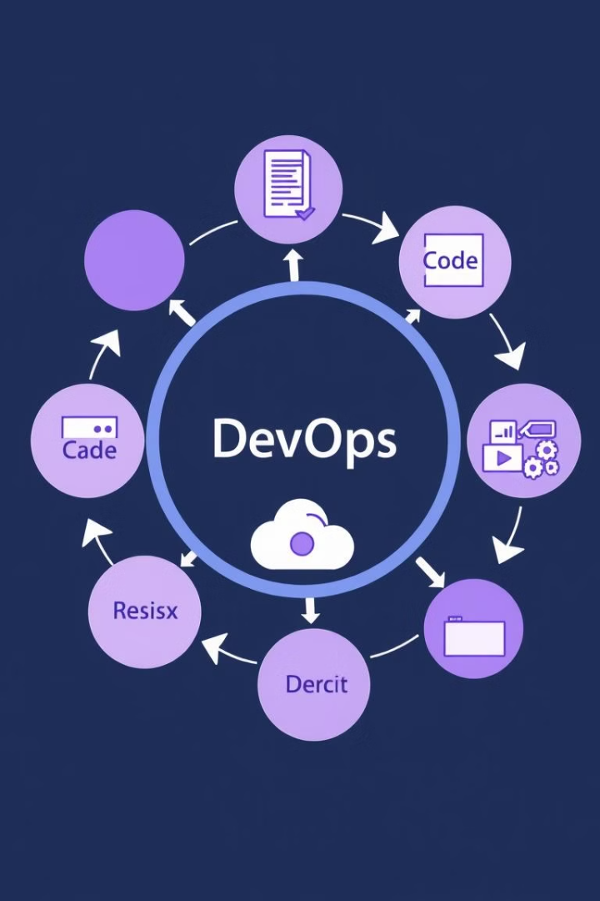
¿Qué es DevOps y por qué es importante?
1
Colaboración
DevOps fomenta una cultura de colaboración entre los equipos de desarrollo y operaciones, rompiendo silos y mejorando la comunicación y la coordinación entre ambos.
2
Automatización
DevOps impulsa la automatización de procesos, desde la integración y despliegue continuos hasta la monitorización y reparación de problemas, lo que acelera la entrega de valor al cliente.
3
Mejora Continua
DevOps se centra en la mejora continua, lo que permite a las organizaciones adaptarse rápidamente a los cambios y entregar productos de manera más eficiente y con mayor calidad.

Slide 3
Cultura DevOps: colaboración y automatización
Mentalidad de Equipo
Comunicación Abierta
Automatización de Procesos
DevOps fomenta una mentalidad de equipo en la que los profesionales de desarrollo y operaciones trabajan de manera conjunta, compartiendo responsabilidades y objetivos comunes.
La comunicación abierta y transparente entre los equipos es fundamental para el éxito de DevOps, ya que permite identificar y resolver problemas de manera más eficiente.
La automatización de tareas repetitivas, como la integración, el despliegue y la monitorización, reduce los errores humanos y acelera la entrega de software de manera continua.

Slide 4

Ciclo de vida de DevOps
Despliegue
Planificación
El despliegue automatizado y continuo permite entregar nuevas funcionalidades a los usuarios de manera rápida y segura, con procesos de monitorización y retroalimentación.
La planificación es el punto de partida del ciclo de vida DevOps, donde se definen los requisitos, se priorizan las tareas y se establecen los objetivos del proyecto.
1
2
3
4
Desarrollo
Operación y Monitorización
En esta etapa, los desarrolladores escriben y prueban el código fuente, aplicando buenas prácticas de integración y desarrollo continuo.
Las operaciones y la monitorización continua del sistema aseguran que el software funcione correctamente y se detecten y resuelvan los problemas de manera proactiva.

Slide 5
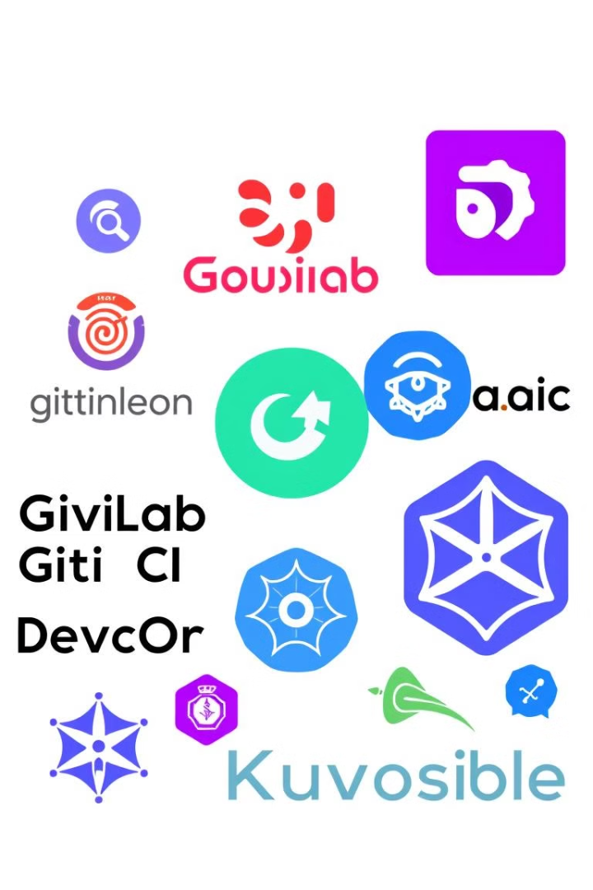
Principales herramientas DevOps
1
Jenkins
2
GitLab CI/CD
Jenkins es una herramienta de automatización de código abierto que permite la integración y el despliegue continuos de aplicaciones.
GitLab CI/CD es una solución integrada de integración y despliegue continuos que se integra con el sistema de control de versiones GitLab.
3
Travis CI
4
Docker y Kubernetes
Travis CI es un servicio de integración continua que permite automatizar la construcción y el despliegue de aplicaciones en diferentes entornos.
Docker y Kubernetes son herramientas de contenedorización y orquestación de aplicaciones que facilitan el despliegue y la escalabilidad de los servicios.

Slide 6
DevOps vs. otros enfoques de desarrollo
DevOps
Agile
Waterfall
DevOps se enfoca en la colaboración entre equipos, la automatización de procesos y la entrega continua de software de alta calidad.
Agile se basa en un enfoque iterativo y adaptable al cambio, con mayor participación del cliente y entregas frecuentes de funcionalidades.
Waterfall es un enfoque lineal y secuencial, donde cada fase del proyecto debe completarse antes de pasar a la siguiente.

Slide 7

Beneficios de adoptar DevOps
Entrega Rápida de Valor
Mayor Calidad
DevOps permite entregar nuevas funcionalidades a los usuarios de manera continua y ágil, respondiendo rápidamente a los cambios del mercado.
La automatización de pruebas y despliegues, junto con una mejor colaboración, reduce los errores y mejora la calidad del software.
Mayor Eficiencia
Mejor Alineación
DevOps optimiza los procesos y elimina desperdicios, lo que se traduce en una mayor productividad y eficiencia para la organización.
La colaboración entre desarrollo y operaciones asegura que el software entregado se ajuste a las necesidades del negocio.

Slide 8

Retos y desafíos de implementar DevOps
1
Resistencia al Cambio
2
Integración de Herramientas
Cambiar la cultura y las formas de trabajar puede generar resistencia en algunos equipos, lo que requiere un liderazgo y una comunicación efectivos.
Integrar las diferentes herramientas y tecnologías utilizadas por los equipos de desarrollo y operaciones puede ser un desafío técnico importante.
3
Falta de Habilidades
4
Métricas y Medición
La adopción de DevOps requiere nuevas habilidades y conocimientos, por lo que es necesario invertir en la formación y el desarrollo del personal.
Definir y medir los KPIs adecuados para evaluar el rendimiento y el impacto de DevOps en la organización puede ser un desafío.

Slide 9





Estrategias para una transición exitosa a DevOps
Liderazgo Comprometido
Un liderazgo comprometido y visible es fundamental para impulsar el cambio cultural y la adopción de DevOps en la organización.
Enfoque Gradual
Es mejor adoptar DevOps de manera gradual, empezando con un proyecto piloto o un equipo específico, antes de expandirlo a toda la organización.
Formación y Capacitación
Invertir en la formación y el desarrollo de habilidades del personal, tanto en aspectos técnicos como en la cultura DevOps, es clave para el éxito de la transición.
Métricas y Mejora Continua
Establecer métricas claras y realizar un seguimiento continuo del progreso permitirá identificar áreas de mejora y consolidar los avances obtenidos.

Slide 10

Conclusión y próximos pasos
La adopción de DevOps es un proceso de transformación cultural y tecnológica que puede aportar grandes beneficios a las organizaciones. Mediante la colaboración entre equipos, la automatización de procesos y la mejora continua, las empresas pueden acelerar la entrega de software de alta calidad y adaptarse mejor a las necesidades del mercado.
Para iniciar el viaje hacia DevOps, es importante definir una estrategia clara, contar con el apoyo de la alta dirección y fomentar una cultura de aprendizaje y mejora continua. Con el tiempo y el compromiso adecuados, las organizaciones podrán consolidar las prácticas DevOps y disfrutar de los resultados tangibles en términos de productividad, calidad y satisfacción del cliente.

